Slide 1
TRƯỜNG TIỂU HỌC LÊ NGỌC HÂN
TOÁN – LỚP 2A!
LUYỆN TẬP ( TR 149)

Slide 2
KIỂM TRA BÀI CŨ
Đọc các số sau :
234 ; 109 ; 225 , 321; 510
-Viết các số sau :
Ba trăm mười lăm; bốn trăm linh một ; năm trăm mười bốn

Slide 3
1
Viết (theo mẫu) :
Viết số | Trăm | Chục | Đơn vị | Đọc số
116 | 1 | 1 | 6 | Một trăm mười sáu
815
307
 | 4 | 7 | 5
 |  |  |  | Chín trăm
 | 8 | 0 | 2
8
5
Tám trăm mười lăm
...
1
...
...
……………………..
3
7
Ba trăm linh bảy
...
0
...
...
……………………..
475
...
Bốn trăm bảy mươi lăm
……………………..
9
0
...
0
...
900
...
...
802
...
Tám trăm linh hai
……………………..

Slide 4
2
Số ?
a) 400 ; 500 ; ; ; 800 ; 900 ;
b) 910 ; 920 ; 930 ; ; ; ; 970 ; ; 990 ;
c) 212 ; 213 ; 214 ; 215 ; 216 ; 217 ;; 218 ; 219 ; 220 ; 221
d) 693 ; 694 ; 695 ; 696 ; 697 ; 698 ; 6999; 700 ; 701
600
700
1000
...
...
...
...
...
...
980
1000
940
950
...
...
960
215
...
...
...
...
...
216
219
220
221
...
...
...
...
...
695
696
698
695
700

Slide 5
3
543 590
670 676
699 701
...
<
342 432
987 897
695 600 + 95
...
<
> < =
?
...
...
>
>
...
...
<
=

Slide 6
4
1000,
299,
420,
Viết các số
theo thứ tự từ bé đến lớn.
875,
Từ bé đến lớn là :
5
Xếp 4 hình tam giác thành hình tứ giác (xem hình vẽ) :

Slide 7
Trò chơi
Ai nhanh -Ai đúng

Slide 8
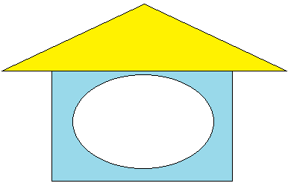
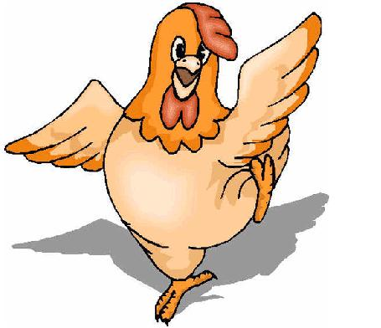
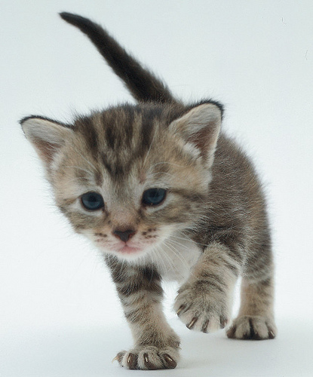
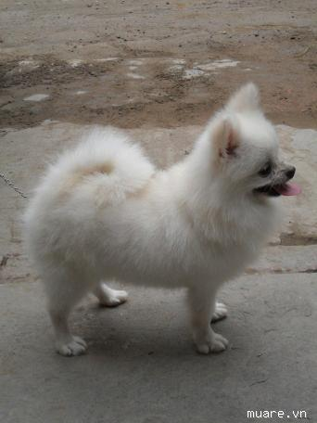
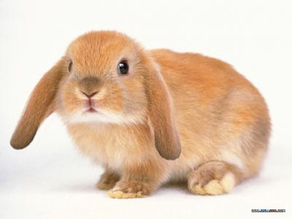
359
953
Năm trăm chín mươi ba
Ba trăm năm mươi chín
Ba trăm chín mươi lăm
593
Chín trăm năm mươi ba
395

Slide 9
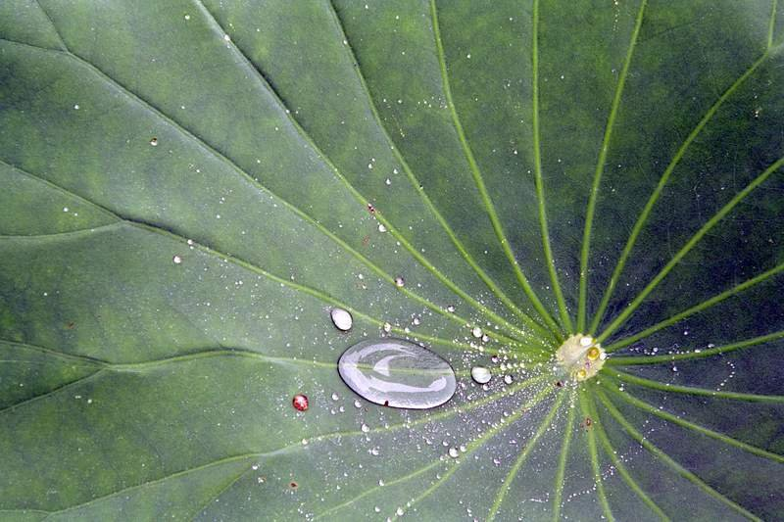
CHÀO TẠM BIỆT CÁC EM !

